Slide 1
ZORBALIK VE ZORBA DAVRANIŞLA MÜCADELE
VELİ EĞİTİMİ

Slide 2
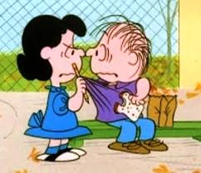
Zorbalık okullarda yaşanan oldukça yaygın bir şiddet türüdür. Yaşça küçük olan ya da fiziksel olarak daha güçsüz olan öğrenci(ler)in, yaşça büyük ya da güçlü olan öğrenciler tarafından hırpalanması ya da küçük düşürülmesi anlamına gelen, anaokulundan liseye hatta üniversiteye kadar birçok alanda büyük ölçüde sorun teşkil eden bir sorundur.

Slide 3
Başka bir deyişle zorbalık, güçlü olan bireyin kendi kazanç ve memnuniyeti için kendisine karşı koyamayacak kadar güçsüz olana tekrarlayan ve acı veren nitelikte fiziksel, duygusal, sosyal ve sözel saldırılarda bulunmasıdır.

Slide 4
Neden üstünde durulması gerekir?
Çünkü zorbaca söz ve eylemlere karışan öğrenci oranları hiç de küçümsenmeyecek orandadır ve zorbalık olgusunun çocuklar üzerindeki psikolojik ve sosyolojik etkileri sadece okul yıllarıyla sınırlı kalmayıp yaşamın sonraki dönemlerinde de devam etme eğilimi göstermektedir.
Hatta çocukluk döneminde yaşanılan bu olumsuzluklar, yetişkinlikte bireylerin psikolojik sağlığında olumsuz izler bırakmaktadır.

Slide 5
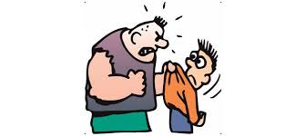
Zorbalık çeşitleri nelerdir?

Slide 6
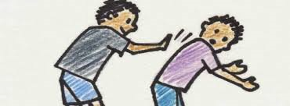
Fiziksel Zorbalık :
Dövmek
Tekme atmak
Tokat atmak
İtmek
Saç ya da kulak çekmek
Dürtmek
Tükürmek, vb

Slide 7
Sözel Zorbalık
Dalga geçmek
Alay etmek
Kızdırmak
Korkutmak
Kötü isimler takmak
Küfür etmek
Kişiye ya da ailesine hakaret etmek

Slide 8
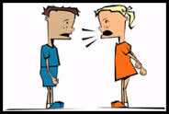
Sözel Zorbalık
Küçük düşürücü-incitici-hakaret edici sözler söylemek
Zihinsel olarak geri olduğunu söyleyerek kendisini kötü hissetmesine sebep olmak,
Kaba şakalar yapmak,
Sataşmak,
Tehdit etmek
maddi durumuyla alay etmek, vb.

Slide 9
Psikolojik Zorbalık
Kişiyi kasıtlı olarak grup dışında tutup yalnızlığa itmek
Oyun veya diğer etkinliklere almamak, izole etmek
Yok saymak
Görmezden gelmek
Dışlamak
Hakkında yalan-yanlış dedikodular yapmak
Başka insanlarla arasını açmaya çalışmak, vb.

Slide 10
Cinsel Zorbalık :
Sarkıntılık, elle taciz, cinsel içerikli sözler söylemek, vb.

Slide 11
Bir söz ya da eyleme ne zaman zorbalık diyebiliriz?

Slide 12
Taraflar arasında eşit olmayan bir güç dengesi varsa,
Olumsuz davranışlar süreklilik gösteriyorsa,
Kasıtlı yapılıyorsa,
Çocuk veya ergen zorbaca davranışlardan rahatsız ama kendisini koruyamayacak bir durumdaysa.

Slide 13
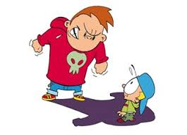
Zorbalığın belirtileri nelerdir?

Slide 14
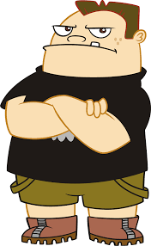
Çocuğunuzun vücudunda nedenini tam olarak açıklayamadığı morluk ve çizikler varsa,
Yırtılmış ya da hırpalanmış elbiselerle eve geliyorsa,
Kişisel eşyaları kayboluyorsa ya da hırpalanıyorsa,
Çocuğun tarif edemediği baş, mide gibi ağrıları, yeme ve uyku bozukluğu varsa,
Nedensiz yere ağlıyorsa veya canı sıkkınsa,

Slide 15
Okula gitmek istemiyorsa,
Olağandışı öfke patlamaları yaşıyorsa,
Arkadaşlarıyla oyun oynamak istemiyorsa,
Okul gidiş-geliş yolunu değiştirmek istiyorsa,
Okuldaki başarısında bir düşüş varsa,
Neden göstermeden ek para istiyorsa zorbalığa maruz kalıyor olabilir.

Slide 16
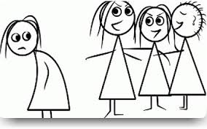
Zorbalığın sebepleri nelerdir?

Slide 17
Zorbalığı yapan çocuğun saldırgan mizaçlı olması.
Kişiye, isteklerini saldırganlık dışında başka bir yolla ifade edebileceğini öğretecek bir insanın olmayışı.
Fiziksel gücün aile içinde sorun çözme yolu olarak görülmesi ve bu tür davranışlara maruz kalan kişinin davranışı model alarak aynı şeyi kendisinden yaşça küçük veya güçsüz kişilere yapması.
Anne, baba ya da öğretmenlerin karşılaştıkları zorbalıklara müdahale etmeyerek, aslında zorbalığın işe yaradığı mesajını çocuğa vermeleri.

Slide 18
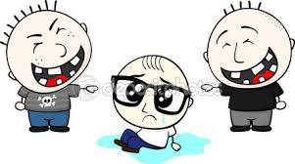
Kendileri hakkında olumsuz sözler duyan çocuklar ve gençlerin, başkalarına saldırarak kendilerini iyi ve güçlü hissetme ihtiyacı içinde olmaları.
Bir akran grubunda yer alabilmek için kendisini ispat etmek istemesi ve bu yüzden şiddet içeren davranışlar sergilemesi.
Acı verdikleri kişinin yaşadıklarının sorumluluğunu kendi üstüne almaması, aksine bundan haz alması, haklılığından çok emin bir biçimde karşısındaki kişinin onu kışkırttığını düşünmesi.

Slide 19
Kız ve erkek zorbalığı arasında bir fark var mıdır?

Slide 20
Zorbalık sanılanın aksine sadece erkekler arasında görülmez, hem kızlar hem de erkekler bu tarz davranışları göstermektedirler.
Kızlar ve erkekler arasındaki tek fark, zorbalığın yapılış biçimidir. Bu bağlamda, kızların çoğunlukla karşısındaki kişiye psikolojik zorbalık yaptıkları söylenebilir.

Slide 21
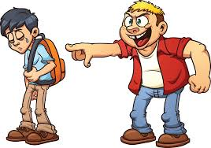
Örneğin, arkadaş grubundan dışlamak veya beraber yapılan çeşitli aktivitelere katılmalarını engellemek kızlar arasında sıkça uygulanan zorbalık davranışlarındandır.
Erkeklerse, daha çok fiziksel zorbalık yaparlar. İtme, vurma, direk sözel aşağılama ya da hakaret etmek erkekler arasında daha yaygın olan zorbalık çeşitleridir.

Slide 22
Zorbalık en çok nerelerde gerçekleşir?

Slide 23
Araştırmalar, öğrencilerin zorbalığı en çok sınıfta yapıyor olduğunu gösteriyor.
Öğretmenin sınıftan çıkmasını bekleyen zorba öğrenciler kısa tenefüs aralarında kendilerinden daha güçsüz arkadaşlarını şiddete maruz bırakmakta, sınıfın ardından kantin ve oyun bahçesinde zorbalık devam etmektedir.

Slide 24
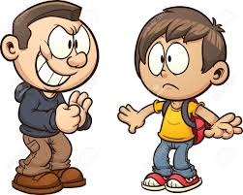
Zorbalığın sonuçları nelerdir?

Slide 25
Zorbalığa maruz kalan çocuklar sürekli kendilerine yapılan bu olumsuz davranışları düşündüklerinden içlerine kapanırlar.
Zorbalıkla baş edemedikleri için yoğun bir utanç ve yenilgi hissederler.
Kendilerini çirkin, işe yaramaz ya da değersiz biri olarak görebilirler.

Slide 26
Zorbalığa başvuran öğrenciler ise ileriki yaşamlarında suç işlemeye devam ederler. Yapılan araştırmalara göre 6. ve 9. sınıf öğrencileri arasında zorba olduğu saptananların, 24 yaşına gelene kadar en az bir kez bir suçtan ötürü mahkemelik oldukları bulunmuştur.

Slide 27
Zorba çocuklar ergenlikte ve yetişkinlikte uyumlu insan ilişkileri kurmakta ve geliştirmekte sorunlar yaşayabilir.
Mağdur olan öğrenciler gibi zorba öğrencilerin de okul başarılarının düşük olduğu gözlemlenmektedir.

Slide 28
Ebeveyn olarak neler yapılmalıdır?

Slide 29
Yapılması gerekenler konusunda çocuklarının görüşlerini almak.
Çocuklarınızı dinlemek.
Onlara sorunlarını anladıklarını söylemek.
Yaşanmış olan olayla ilgili temel gerçekleri doğru biçimde öğrenebilmek için çocuğu istediği kadar konuşmaya özendirmek.

Slide 30
Olayın yalnızca bir yönünü dinlediğinizi göz önünde bulundurarak geniş düşünmek. Sorularınızı çocuğu incitmeden yumuşak bir şekilde sormak. Çocuğun yaşadıklarını iyice düşünmesine yardımcı olmak ve yapılabileceklerin belirlenmesinde çocuğa yardımcı olmak.

Slide 31
Ebeveyn olarak neler yapılmamalıdır?

Slide 32
Öfkelenmek ya da sinirlenmek.
Yaşanan olumsuz durumdan ötürü suçluluk ya da utanç duymak.
Çocuğun konunun önemli olmadığını düşünmesine neden olmak.
Çocuğu veya okulu suçlamak.
Gerçekleri bilmeden kişileri suçlamak veya suçu yükleyecek kişiler aramak.
Tüm ayrıntıları hemen öğrenmeyi istemek ve kolay çözümler aramak.

Slide 33
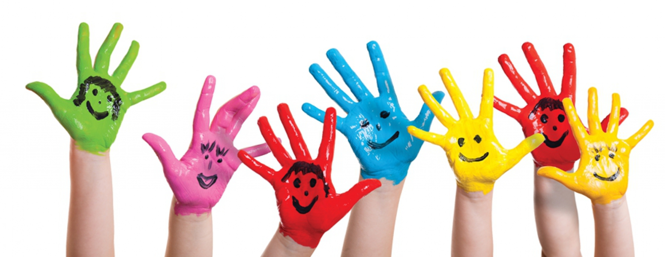
KATILIMINIZ VE SABRINIZ İÇİN TEŞEKKÜRLER

